Slide 1

第二章 牛顿动力学

Slide 2
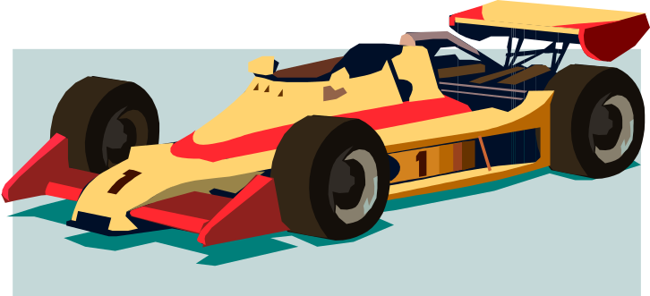
2-0 教学基本要求
2-1 牛顿定律
2-2 物理量的单位和量纲
2-3 几种常见的力
2-4 牛顿定律的应用举例
* 2-5 非惯性系 惯性力

Slide 3
一 掌握牛顿定律的基本内容及其适用条件．
二 熟练掌握用隔离体法分析物体的受力情况，能用微积分方法求解变力作用下的简单质点动力学问题．
三 理解惯性系与非惯性系的概念，了解惯性力的概念．

Slide 4
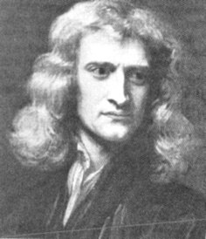
2-1 牛顿定律
杰出的英国物理学家，经典物理学的奠基人．他的不朽巨著《自然哲学的数学原理》总结了前人和自己关于力学以及微积分学方面的研究成果，其中含有牛顿三条运动定律和万有引力定律,以及质量、动量、力和加速度等概念．在光学方面，他说明了色散的起因，发现了色差及牛顿环，他还提出了光的微粒说．
牛顿 Issac Newton
（1643－1727）

Slide 5
1.保持物体运动状态的原因——牛顿第一定律
2.改变物体运动状态的原因——牛顿第二定律
3.物体受力分析遵循的原则——牛顿第三定律

Slide 6

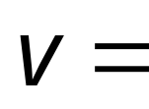
一 牛顿第一定律
任何物体都要保持其静止或匀速直线运动状态，直到外力迫使它改变运动状态为止.
时， 恒矢量
惯性和力的概念
如物体在一参考系中不受其他物体作用，而保持静止或匀速直线运动，这个参照系就称为惯性参考系．

Slide 7

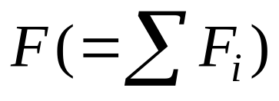
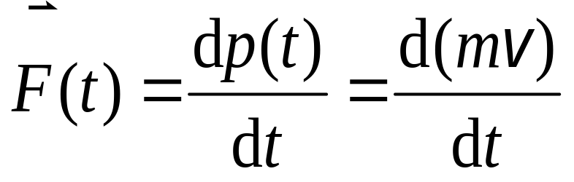


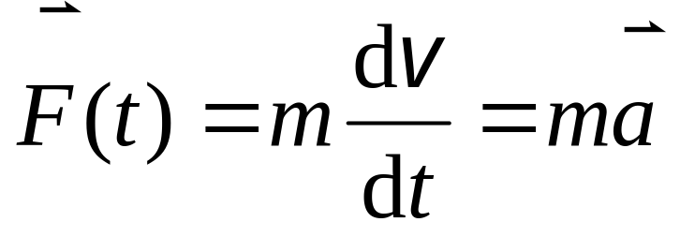
二 牛顿第二定律
动量为 的物体，在合外力 的作用下，其动量随时间的变化率应当等于作用于物体的合外力．
当 时，
为常量
合外力

Slide 8
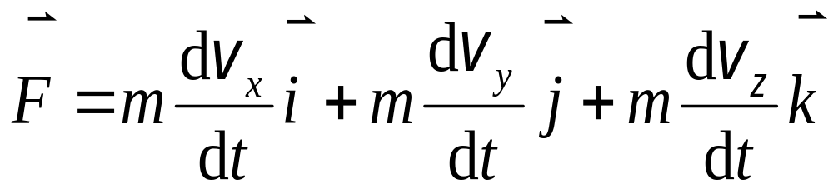
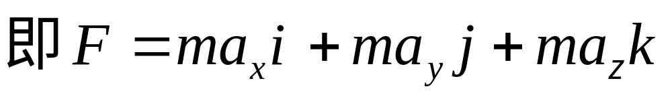
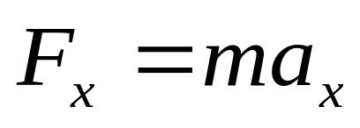
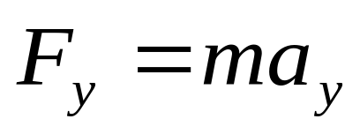
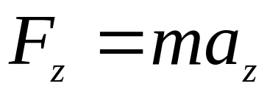

Slide 9
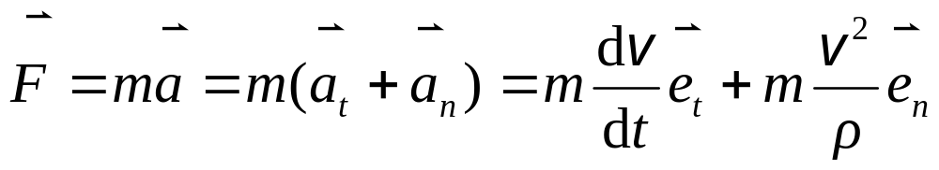
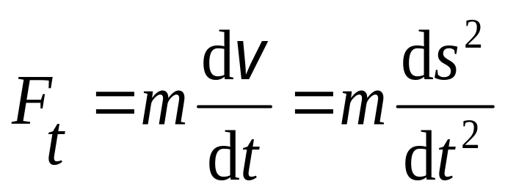
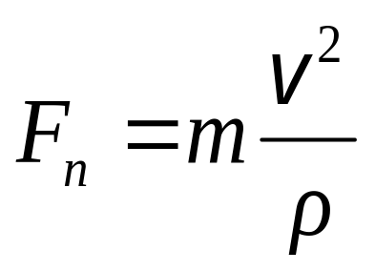


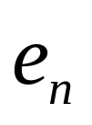


自然坐标系中
注： 为A处曲线的曲率半径．

Slide 10
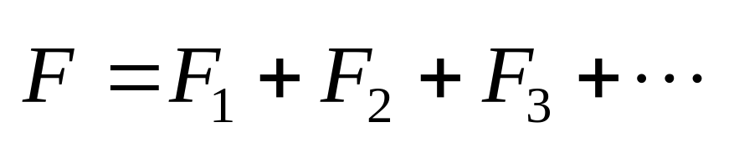
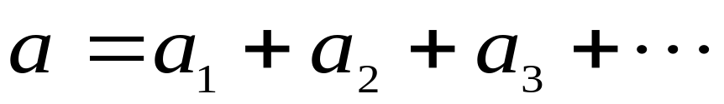
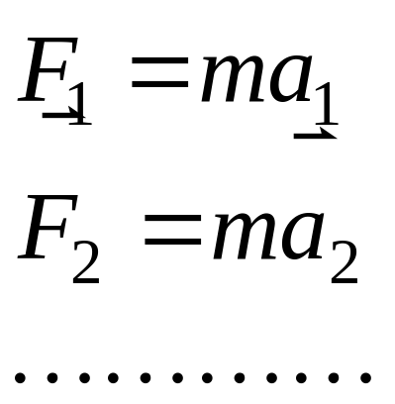
注意
(1) 瞬时关系
(2) 牛顿定律只适用于质点
(3) 力的叠加原理

Slide 11
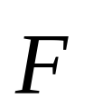
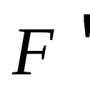
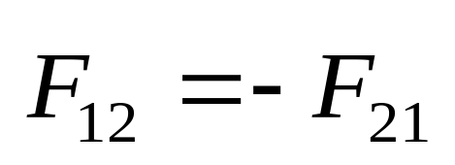
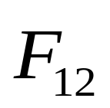
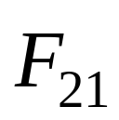
三 牛顿第三定律
两个物体之间作用力 和反作用力 ，
沿同一直线，大小相等，方向相反，
分别作用在两个物体上．
（物体间相互作用规律）

Slide 12

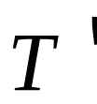




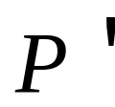
例 分析物体间的相互作用力
地球

Slide 13
注意
作用力与反作用力特点：
(1)大小相等、方向相反，分别作用在不同物体上，同时存在、同时消失，它们不能相互抵消．
(2)是同一性质的力．

Slide 14
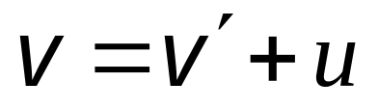
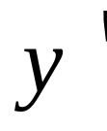



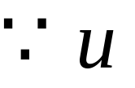

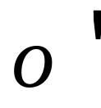
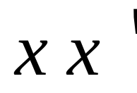
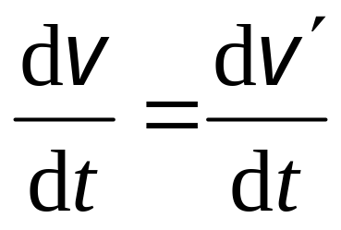


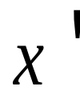
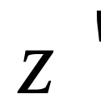

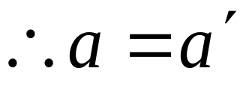
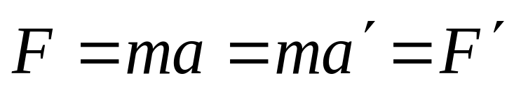
四 力学相对性原理
为常量

Slide 15
注意
(1) 凡相对于惯性系作匀速直线运动的一切参考系都是惯性系．
(2) 对于不同惯性系，牛顿力学的规律都具有相同的形式，与惯性系的运动无关．

